Slide 1

ИЗ ОПЫТА РАБОТЫ
УПРАВЛЕНИЯ ОБРАЗОВАНИЯ
АДМИНИСТРАЦИИ ГОРОДА ФЕОДОСИИ
РАСПРОСТРАНЕНИЕ ЭФФЕКТИВНЫХ МОДЕЛЕЙ ГОСУДАРСТВЕННО-ОБЩЕСТВЕННОГО УПРАВЛЕНИЯ ОБРАЗОВАНИЕМ
В ЦЕЛЯХ ПОВЫШЕНИЯ ОХВАТА ДЕТЕЙ ПРОГРАММАМИ ДОПОЛНИТЕЛЬНОГО ОБРАЗОВАНИЯ. РЕГИОНАЛЬНЫЕ ПРОГРАММЫ. ЛУЧШИЕ ПРАКТИКИ.
Начальник управления образования
Администрации города Феодосии
Республики Крым
Н.И. Алексеенко
г. Феодосия,
2015 год

Slide 2
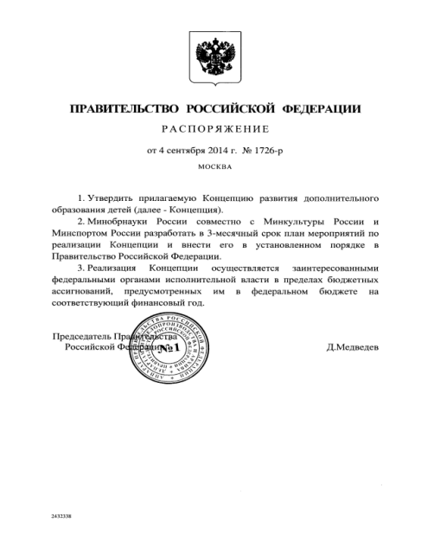
КОНЦЕПЦИЯ РАЗВИТИЯ ДОПОЛНИТЕЛЬНОГО ОБРАЗОВАНИЯ ДЕТЕЙ
Концепция развития дополнительного образования детей утверждена распоряжением Правительства Российской Федерации от 4 сентября 2014 г. № 1726-р
Цель - обеспечение прав ребенка на развитие, личностное самоопределение и самореализацию, расширение возможностей для удовлетворения разнообразных интересов детей и их семей в сфере дополнительного образования, развитие инновационного потенциала государства

Slide 3
СИСТЕМА ДОПОЛНИТЕЛЬНОГО ОБРАЗОВАНИЯ ДЕТЕЙ Г.ФЕОДОСИИ представлена 7 организациями дополнительного образования детей

Slide 4
ОХВАТ УЧАЩИХСЯ ПРОГРАММАМИ ДОПОЛНИТЕЛЬНОГО ОБРАЗОВАНИЯ
ПО НАПРАВЛЕНИЯМ

Slide 5
ОБЪЕКТЫ ИНФРАСТРУКТУРЫ В СИСТЕМЕ ДОПОЛНИТЕЛЬНОГО ОБРАЗОВАНИЯ ФЕОДОСИИ
Классные комнаты
Лаборатории
Актовые залы
Музеи
Учебные кабинеты
Лекционные залы
Библиотеки
Электронные библиотеки
Учебно-опытные участки
Компьютерные классы
426 персональных компьютеров
Подсобные хозяйства
Собственные сайты учреждений в сети Интернет
Мастерские
Спортивные залы
Медиатека
Автотранспортные средства для перевозки обучающихся
Здания, требующие капитального ремонта

Slide 6
ПЕДАГОГИ ДОПОЛНИТЕЛЬНОГО ОБРАЗОВАНИЯ ФЕОДОСИИ ЕЖЕГОДНО ПРИНИМАЮТ УЧАСТИЕ В МЕРОПРИЯТИЯХ, НАПРАВЛЕННЫХ НА ПОВЫШЕНИЕ ПРОФЕССИОНАЛЬНОГО МАСТЕРСТВА
Семинары для педагогов дополнительного образования
Межрегиональный семинар по проблемам повышения эффективности реализации моделей обеспечения успешной социализации детей при реализации программ дополнительного образования
Республиканский этап Всероссийского заочного конкурса профессионального мастерства педагогов дополнительного образования «Сердце отдаю детям»
Республиканский конкурс проектов молодых педагогов
«Шагни за горизонт»
Семинары и конференции для специалистов органов управления образования, курирующих сферу дополнительного образования детей

Slide 7
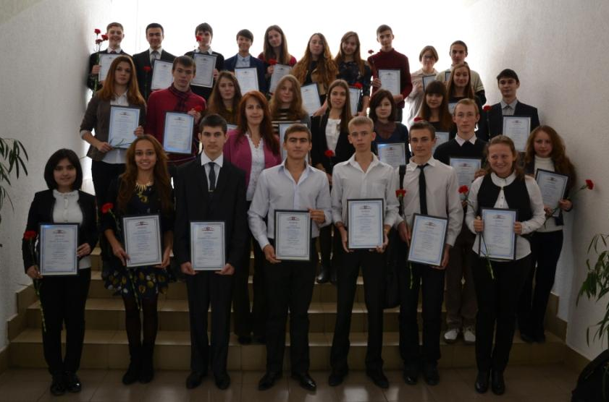
ПОДДЕРЖКА ТАЛАНТЛИВЫХ
ДЕТЕЙ И МОЛОДЁЖИ
9 Стипендиатов Совета министров Республики Крым членам Малой академии наук школьников Крыма «Искатель», Крымской Малой академии искусств и народных ремесел
21 Стипендиат
Государственного Совета Республики Крым одарённым учащимся общеобразовательных учреждений

Slide 8
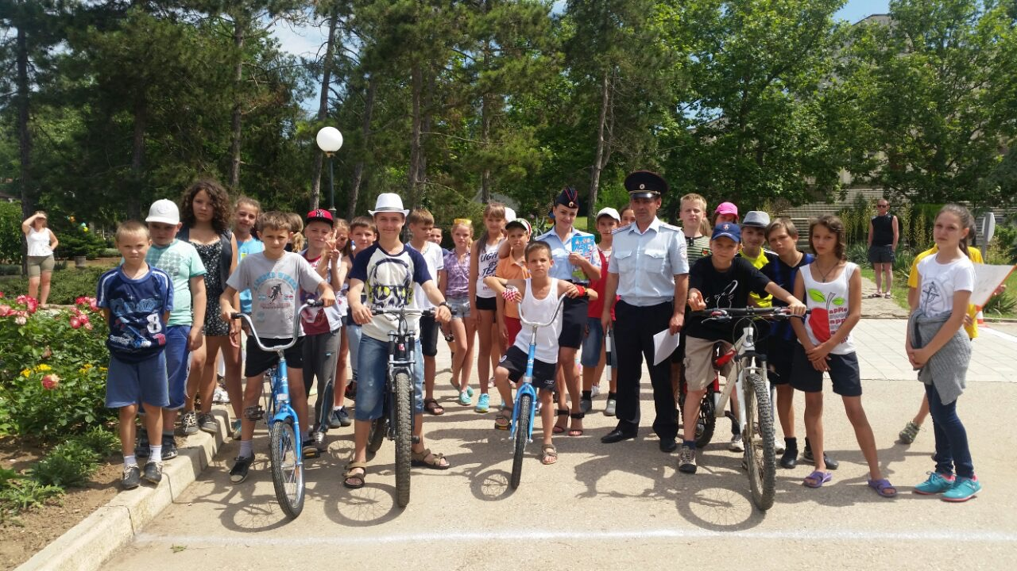
ПОДДЕРЖКА ТАЛАНТЛИВЫХ
ДЕТЕЙ И МОЛОДЁЖИ
В 2015 году
путёвки на оздоровление получили
более 150 талантливых
и одарённых
детей
Участие в профильных сменах на базе республиканских детских оздоровительных центров «Алые паруса», «Сокол».

Slide 9
ПРОБЛЕМЫ ДОПОЛНИТЕЛЬНОГО ОБРАЗОВАНИЯ В РЕСПУБЛИКЕ КРЫМ
Остаточный принцип бюджетного финансирования
на муниципальном уровне;
Морально устаревшая материально-техническая база;
Нехватка молодых специалистов;
Высокая доля педагогов, не имеющих квалификационной категории;
Низкий охват курсовой подготовки педагогов;
Утрата ресурсоёмких направлений;
Отсутствие центров патриотической подготовки;
Недостаточный доступ к дополнительному образованию
для детей социальных категорий;
Отсутствие в Республике Крым координационного органа
по дополнительному образованию и воспитанию детей.

Slide 10
ПЕРСПЕКТИВЫ УСПЕШНОГО ФУНКЦИОНИРОВАНИЯ И РАЗВИТИЯ СИСТЕМЫ ДОПОЛНИТЕЛЬНОГО ОБРАЗОВАНИЯ ДЕТЕЙ В РЕСПУБЛИКЕ КРЫМ
Разработка НПА
Доступность ДО
Расширение спектра
Развитие кадрового потенциала
Координированные действия
Развитие инфраструктуры
Финансово-экономическое развитие
Управление качеством
Государственно-частное партнёрство
Информационная поддержка

Slide 11
НАПРАВЛЕНИЯ ВОСПИТАТЕЛЬНОЙ ДЕЯТЕЛЬНОСТИ
ВОСПИТАНИЕ
Гражданское
Патриотическое
Трудовое
Экологическое
Физическое
Духовно-нравственное
Приобщение детей к культурному наследию
Популяризация научных знаний

Slide 12
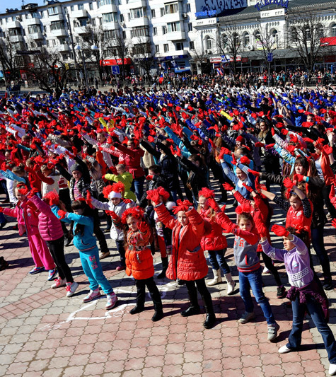
ГРАЖДАНСКОЕ ВОСПИТАНИЕ
Правовое воспитание
Профилактика детского дорожно-транспортного травматизма
Формирование добрососедского, толерантного, позитивного отношения к людям, в том числе с ограниченными физическими возможностями
Формирование у детей умений и навыков само- обслуживания (ученическое самоуправление)
Формирование основ безопасности жизнедеятельсности
Проведение массовых мероприятий и акций

Slide 13
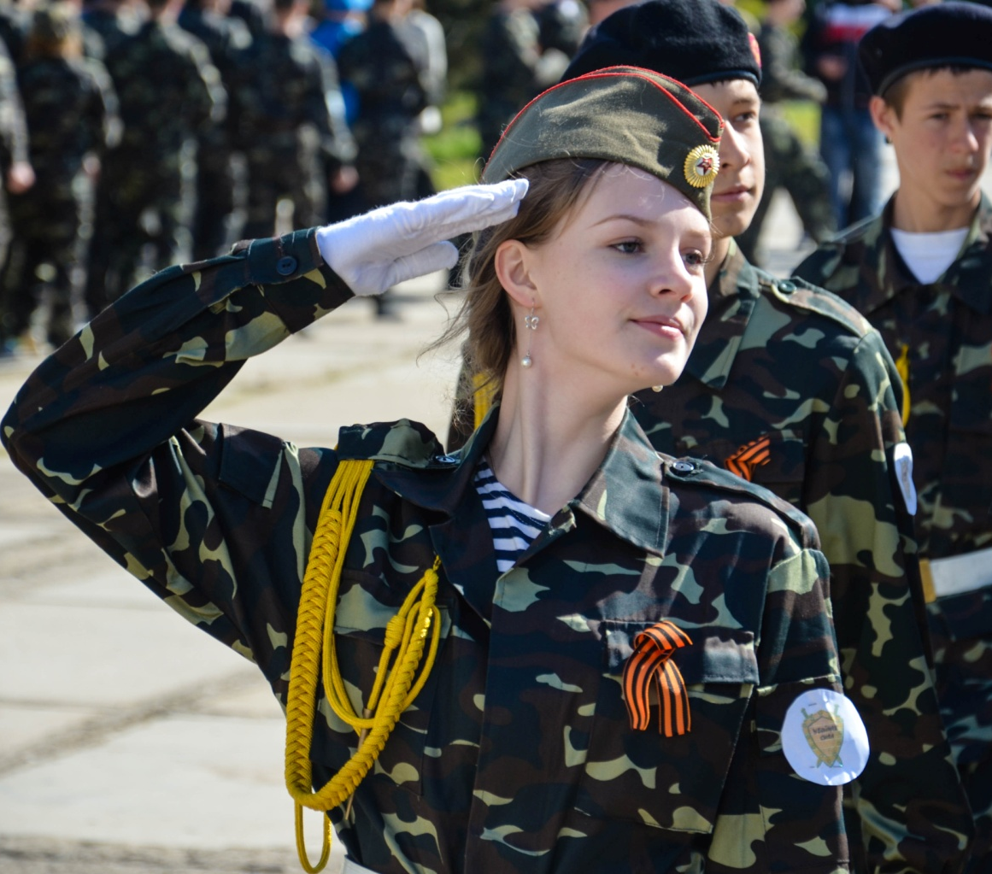
ПАТРИОТИЧЕСКОЕ ВОСПИТАНИЕ, ФОРМИРОВАНИЕ РОССИЙСКОЙ ИДЕНТИЧНОСТИ
Гражданско-патриоти-ческое
Военно-патриоти-ческое (допризывная подготовка учащихся)
Героико-патриотичес-кое
Социально-патриотичес-кое
Организация детско-юношеского туризма и краеведения
Проведение массовых мероприя-тий и акций

Slide 14
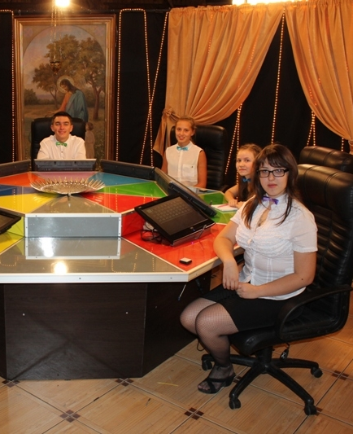
ДУХОВНО-НРАВСТВЕННОЕ ВОСПИТАНИЕ
Возрождение духовных ценностей семьи
Выявление и сопровождение детей, проявивших выдающиеся способности
Формирование добрососедского, толерантного, позитивного отношения к людям, в том числе с ограниченными физическими возможностями
Изучение религиозной культуры
Проведение массовых мероприятий и акций

Slide 15
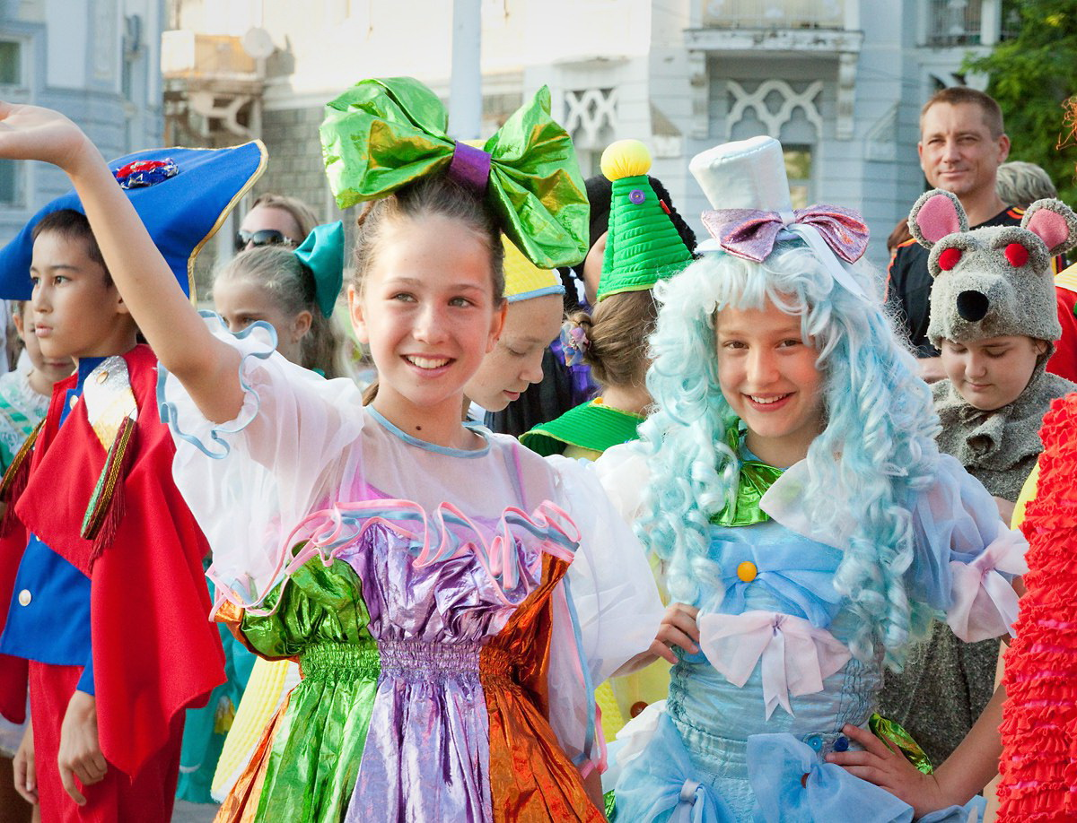
ПРИОБЩЕНИЕ ДЕТЕЙ К КУЛЬТУРНОМУ НАСЛЕДИЮ
Формирование музейной и театральной культуры
Организация детско-юношеского туризма и краеведения
Выявление и сопровождение детей, проявивших выдающиеся способности
Возрождение духовных ценностей семьи
Малая академия искусств и народных ремесел
Детское художест-венное творчество

Slide 16
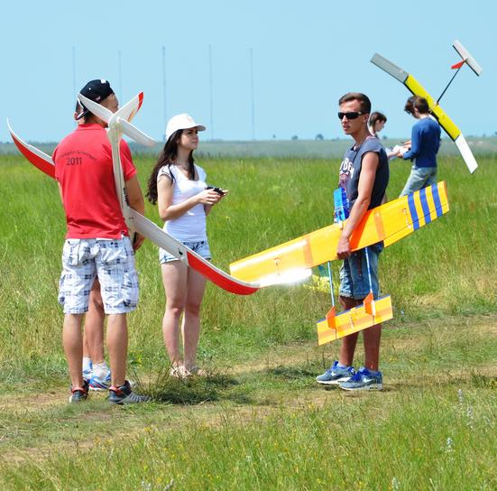
ПОПУЛЯРИЗАЦИЯ НАУЧНЫХ ЗНАНИЙ
Малая академия наук школьников Крыма «Искатель»
Медиа-образование
Проектная деятельность учащихся
Научно-техническое творчество
Выявление и сопровождение детей, проявивших выдающиеся способности

Slide 17
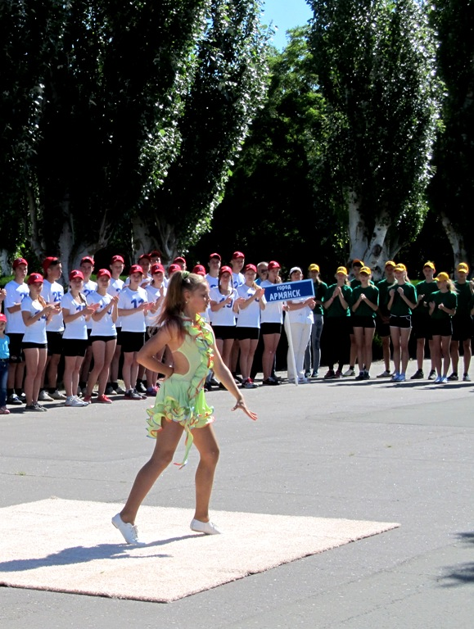
ФИЗИЧЕСКОЕ ВОСПИТАНИЕ
Популяризация среди учащихся Всероссийского комплекса «Готов к труду и обороне»
Проведение массовых мероприятий и акций
Формирование навыков здорового образа жизни, профилактика наркомании, алкоголизма и табакокурения среди детей и молодёжи
Выявление и сопровождение детей, проявивших выдающиеся способности

Slide 18
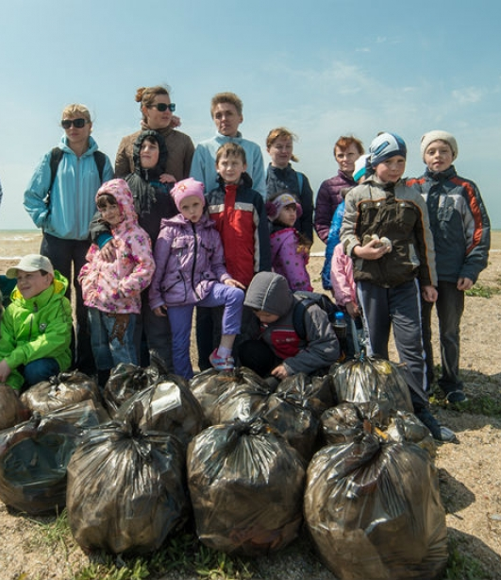
ТРУДОВОЕ ВОСПИТАНИЕ,
ПРОФЕССИОНАЛЬНОЕ САМООПРЕДЕЛЕНИЕ
Выявление и сопровождение детей, проявивших выдающиеся способности
Волонтёрская деятельность учащихся
Проектная деятельность учащихся
Организация работы по проведению субботников
Содействие профес-сиональному само-определению учащихся
Проведение массовых мероприятий и акций

Slide 19
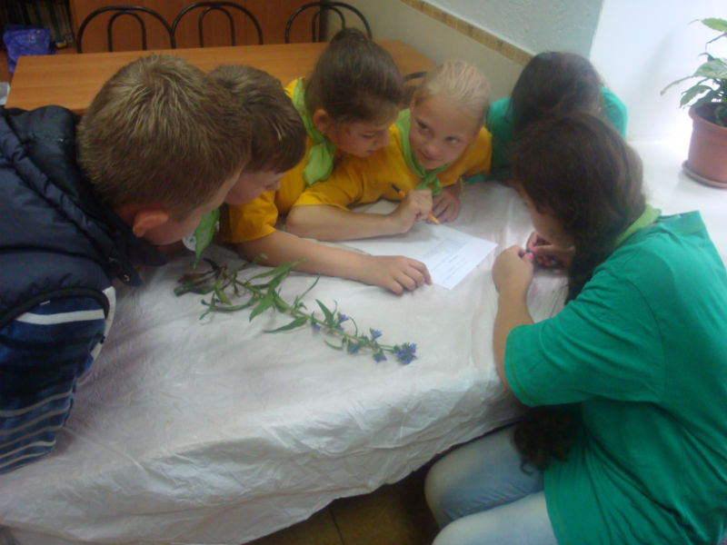
ЭКОЛОГИЧЕСКОЕ ВОСПИТАНИЕ
Формирование экологического мышления, развитие экологической грамотности
Создание школьных лесничеств
Организация работы по проведению субботников
Научно-иссле-довательская деятельность
Выявление и сопровождение детей, проявивших выдающиеся способности

Slide 20
Программа «5 Баллов»
https://www.youtube.com/watch?v=WXFwe5CTv1Q
Социальный ролик «Уютный город»
https://www.youtube.com/watch?v=40qA12g6-Fk
Репортаж о Городском экологическом проекте «Уютный город»
https://www.youtube.com/watch?v=30c-KjfU3P0
«Время перемен» – фотофильм – призер Республиканского конкурса «Крым-Весна-2015»
https://www.youtube.com/watch?v=xdAaAkO2VV4
«70-летию Великой Победы»
https://www.youtube.com/watch?v=P04GzlU_XdM

